Slide 1
Ερευνητικό Πρόγραμμα RAOP-MED: Ανάπτυξη Μοντέλων και Χαρτών Αξιολόγησης
Επικινδυνότητας και Ευαισθησίας της Ανατολικής Μεσογείου
Ημερίδα «Στοχεύοντας στην Ανάπτυξη της Γαλάζιας Οικονομίας»,
14 Οκτωβρίου 2016, Τεχνολογικό Πανεπιστήμιο Κύπρου

Slide 2
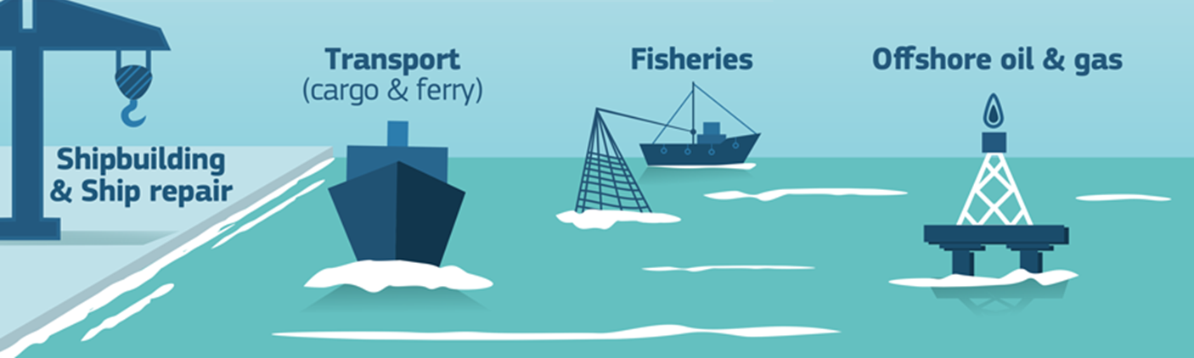
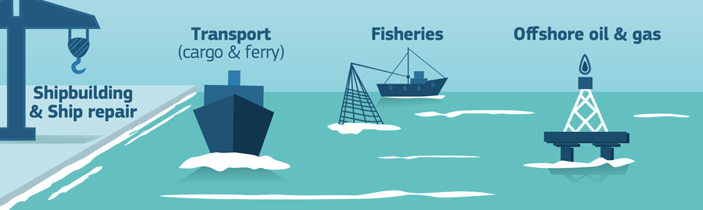
Αειφόρος Γαλάζια Ανάπτυξη
"Γαλάζια Ανάπτυξη" είναι η μακροπρόθεσμη στρατηγική για τη στήριξη της βιώσιμης ανάπτυξης του θαλάσσιου και ναυτιλιακού τομέα.

Slide 3
Το Πρόγραμμα RAOP-MED
Το πρόγραμμα RAOP-MED αποτελεί μια ολιστική/ολοκληρωμένη μελέτη αξιολόγησης του ρίσκου που σχετίζεται με τις διεργασίες ανεύρεσης και εκμετάλλευσης υδρογονανθράκων στην ανατολική Μεσόγειο, η οποία περιλαμβάνει την πρόληψη, έγκαιρη ανίχνευση και έλεγχο πετρελαιοκηλίδων, και αναδιάρθρωση και ανακατανομή των πόρων που διατίθενται στην περιοχή για την αντιμετώπιση πετρελαιοκηλίδων στα αρχικά στάδια τους. Το RAOP-MED περιλαμβάνει επίσης πληροφόρηση προς το ευρύ κοινό σε σχέση με τους κινδύνους και τις συνέπειες ενός τέτοιου περιστατικού σε οικονομικό, περιβαλλοντικό και κοινωνικό επίπεδο.

Slide 4
Εκροές Προγράμματος
Προσδιορισμός και συλλογή των κύριων περιβαλλοντικών παραμέτρων που απαιτούνται για την ανάπτυξη των Περιβαλλοντικών Χαρτών
Προσδιορισμός και συλλογή των κύριων κοινωνικο-οικονομικών παραμέτρων που απαιτούνται για την ανάπτυξη των Κοινωνικο-οικονομικών Χαρτών
Σύνθεση Περιβαλλοντικών και Κοινωνικο-οικονομικών χαρτών για την ολοκληρωμένη Χαρτογράφηση της Ευαισθησίας της Ανατολικής Μεσογείου.
Συνδυασμός Χαρτών Ευαισθησίας με δεδομένα πιθανότητας ατυχήματων διαρροής πετρελαίου για την ανάπτυξη ολοκληρωμένων χαρτών αξιολόγησης κινδύνου (Integrated Risk Assessment Maps)

Slide 5
Εισαγωγή
Σε περίπτωση ατυχήματος διαρροής πετρελαίου, οι αρμόδιες αρχές θα πρέπει άμεσα να αποφασίσουν ποιες περιοχές πρέπει να προστατεύσουν αρχικά.
Δεδομένου του ότι αρχικά θα υπάρχει περιορισμένος χρόνος και εξοπλισμός ανταπόκρισης, οι προσπάθειες θα πρέπει να επικεντρωθούν στις ποιο ευαίσθητες περιοχές όπου παρουσιάζουν ευαίσθητους βιολογικούς πόρους και ανθρώπινες δραστηριότητες.
Οι Χάρτες Περιβαλλοντικής Ευαισθησίας (ESI) συνδυάζουν τις ακόλουθες πληροφορίες:
Είδος ακτής
Βιολογικό περιεχόμενο
Ανθρώπινες δραστηριότητες

Slide 6
Εισαγωγή
Ο τύπος των ακτών ταξινομείται σε κλίμακα από το 1 μέχρι το 10 σε σχέση με την ευαισθησία τους στο πετρέλαιο (oiling) λαμβάνοντας υπόψη:
• Σχετική έκθεση στα θαλάσσια κύματα και ρεύματα
• Βιολογική παραγωγικότητα και ευαισθησία
• Τύπος υποστρώματος (grain size, mobility, penetration and trafficability)
• Κλίση ακτής
• Ευκολία στον καθαρισμό
• Ευκολία αποκατάστασης

Slide 7
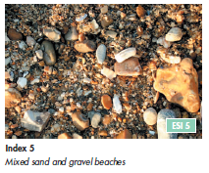
Εισαγωγή
Τύποι ακτών

Slide 8
Εισαγωγή
Το βιολογικό περιεχόμενο περιλαμβάνει πουλιά, ψάρια, ασπόνδυλα, θαλάσσια θηλαστικά, θηλαστικά ξηράς και οικοτόπους.
Κατά τη χαρτογράφηση δίνεται έμφαση στα ακόλουθα:
• Σπάνια, απειλούμενα, είδη προς εξαφάνιση και είδη ιδιαίτερου ενδιαφέροντος
• Είδη εμπορίου και ψυχαγωγίας
• Είδη ιδιαίτερης σημασίας για την τοπική κοινωνία
• Περιοχές υψηλής συγκέντρωσης
• Περιοχές όπου συμβαίνουν ευαίσθητες οικολογικές-ιστορικές διεργασίες ή στάδια

Slide 9
Εισαγωγή
Οι ανθρώπινες δραστηριότητες που χαρτογραφούνται είναι αυτές που είναι ευαίσθητες στο πετρέλαιο/υδρογονάνθρακες.
Αυτές περιλαμβάνουν:
• Περιοχές υψηλής χρήσης για αναψυχή (π.χ., ακτές λουομένων)
• Επίσημα προστατευόμενες περιοχές
• Περιοχής άντλησης πόρων
• Περιοχές πολιτιστικής σημασίας
• Περιοχές μεγάλης βιομηχανικής δραστηριότητας

Slide 10


Ανάπτυξη Χαρτών Ευαισθησίας
Εργαλεία GIS και Χαρτών Ευαισθησίας
QGIS (previously known as "Quantum GIS")
OpenStreetMap (OSM)

Slide 11
Ανάπτυξη Χαρτών Ευαισθησίας
Περιβαλλοντικές Παράμετροι που Προσδιορίστηκαν
Code | Description
E0 | Shoreline type
E1 | Areas of special importance for cetaceans in the ACCOBAMS area
E2 | Coralligenous areas
E3 | Ecologically or Biologically Significant marine Areas (EBSAs)
E4 | Fisheries restricted areas
E5 | Potential Special Protected Areas of Mediterranean Importance (SPAMIs
E6 | Sea grass areas
E7 | Natura areas
E8 | PELAGOS Sanctuary for Mediterranean Marine Mammals
E9 | Prospective Special Protected Areas of Mediterranean Importance (SPAMIs)
E10 | Seabird distribution data in the Mediterranean sea
E11 | Potential fishery areas in SPAMIs
E12 | Specially Protected Areas of Mediterranean Importance (SPAMIs)

Slide 12
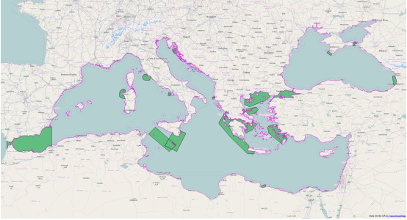
Ανάπτυξη Χαρτών Ευαισθησίας
Περιβαλλοντική χαρτογράφηση: Παράμετρος E1 (cetaceans)

Slide 13
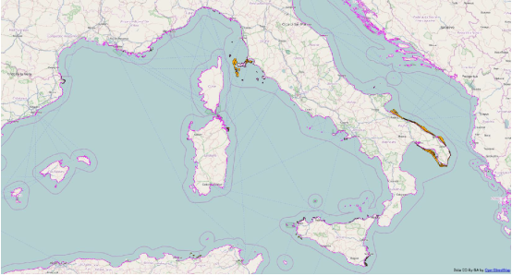
Ανάπτυξη Χαρτών Ευαισθησίας
Περιβαλλοντική χαρτογράφηση: Παράμετρος E2 (Coralligenous areas )

Slide 14
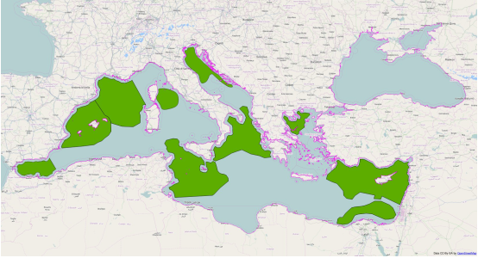
Ανάπτυξη Χαρτών Ευαισθησίας
Περιβαλλοντική χαρτογράφηση: Παράμετρος E3 (EBSAs)

Slide 15
Ανάπτυξη Χαρτών Ευαισθησίας
Περιβαλλοντική χαρτογράφηση: Παράμετρος E7 (Natura areas)

Slide 16
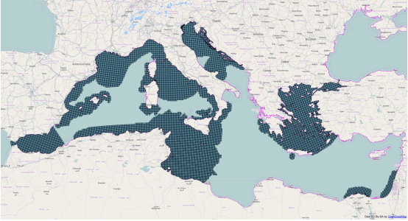
Ανάπτυξη Χαρτών Ευαισθησίας
Περιβαλλοντική χαρτογράφηση: Παράμετρος E10 (seabird distribution)

Slide 17
Ανάπτυξη Χαρτών Ευαισθησίας
Περιβαλλοντική χαρτογράφηση: Παράμετρος E12 (SPAMIs)

Slide 18
Ανάπτυξη Χαρτών Ευαισθησίας
Κοινωνικο-οικονομικές παράμετροι που προσδιορίστηκαν
Code | Description
S1 | Desalination plants in the Mediterranean sea
S2 | Power plants in the Mediterranean sea
S3 | Leisure ports in the Mediterranean sea
S4 | Commercial ports in the Mediterranean sea
S5 | Hotels
S6 | Contribution of Travel & Tourism to Total GDP

Slide 19
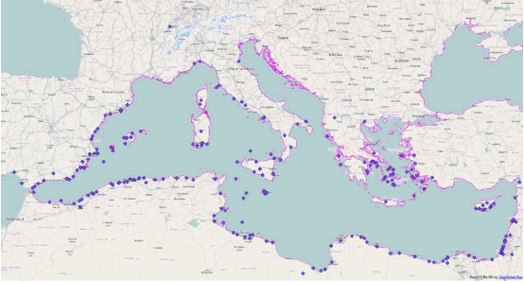
Ανάπτυξη Χαρτών Ευαισθησίας
Κοινωνικο-οικονομική Χαρτογράφηση: Desalination Plants

Slide 20
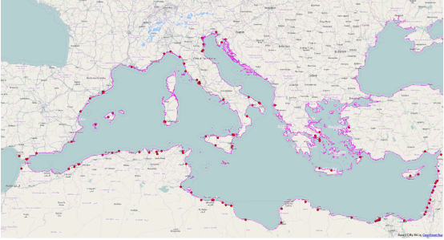
Ανάπτυξη Χαρτών Ευαισθησίας
Κοινωνικο-οικονομική Χαρτογράφηση: Power Plants

Slide 21
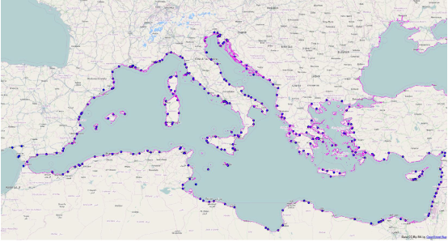
Ανάπτυξη Χαρτών Ευαισθησίας
Κοινωνικο-οικονομική Χαρτογράφηση: Commercial Ports

Slide 22
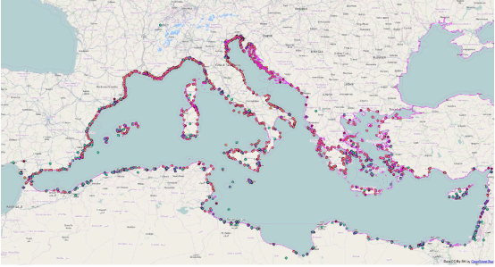
Ανάπτυξη Χαρτών Ευαισθησίας
Πολύ-παραμετρικός Χάρτης
Desalination Plants
Power Plants
Commercial Ports

Slide 23
Ανάπτυξη Χαρτών Ευαισθησίας
Χαρτογράφηση Ευαισθησίας: Μαθηματικό Μοντέλο
E: Environmental Index
S: Socioeconomic Index
IESI: Integrated Environmental Sensitivity Index
SLT: Shoreline code (values from 1-10)
X: distance from the point of interest in km
WFE_{i}: integrated weight factor of Environmental Parameter i
WFS_{i}: integrated weight factor of Socioeconomic Parameter j
CDE_{i}: Change with Distance Factor of Environmental Parameter i
CDS_{j}: Change with Distance Factor of Socioeconomic Parameter j

Slide 24
Ανάπτυξη Χαρτών Ευαισθησίας
Χαρτογράφηση Ευαισθησίας: Συντελεστές Βαρύτητας
Weight Factor 1: Σημαντικότητα παραμέτρου
(0 = not important, 10 = extremely important)
Weight Factor 2: Βαθμός επηρεασμού από πετρελαιοκηλίδα
(0 = no effect, 10 = dramatic effect)
Change with Distance: Μεταβολή επίδρασης με την απόσταση:
0 = The effect does not change with distance
1 = The effect changes very little (almost insignificant change) with distance
2 = The effect changes little with distance
3 = Average change of the effect with distance
4 = Large change of the effect with distance
5 = Dramatic change of the effect with distance

Slide 25
Integrated Sensitivity Mapping
Χαρτογράφηση Ευαισθησίας: Κοινωνικοί εταίροι
Short Name | Details
Partners | All partners of the ENPI RAOP-MED project
Department of Environment | The Department of Environment of the Ministry of Agriculture, Natural Resources and the Environment of the Cyprus Republic
Department of Marine Research | The Department of Fisheries and Marine Research of the Ministry of Agriculture, Natural Resources and the Environment of the Cyprus Republic
Department of Merchant Shipping | The Department of Merchant Shipping of the Ministry of Communications and Public Works
Environment Commissioner | The Environment Commissioner of the Republic of Cyprus
INTERMEPA | The International Marine Environment Protection Association
Hotel Associations | The Cyprus Hotels Association
NGOs | The Cyprus Center of Environmental Research and Education (CYCERE), The Friends of the Earth (FoE), Terra Cypria
Academics | Several academics and experienced researchers from Cyprus, Greece, Italy, Spain and UK, in the fields of Environmental and Marine Science and Technology

Slide 26
Ανάπτυξη Χαρτών Ευαισθησίας
Χαρτογράφηση Ευαισθησίας: Βαρύτητα παραγόντων
Code | Description | WF 1 | WF 2 | AVG WF | CD
E1 | Areas of special importance for cetaceans in the ACCOBAMS area | 7.10 | 8.10 | 5.75 | 3.60
E2 | Coralligenous areas | 6.70 | 7.20 | 4.82 | 3.10
E3 | Ecologically or Biologically Significant marine Areas (EBSAs) | 7.90 | 8.70 | 6.87 | 3.30
E4 | Fisheries restricted areas | 7.10 | 8.70 | 6.18 | 3.90
E5 | Potential Special Protected Areas of Mediterranean Importance (SPAMIs | 6.80 | 7.80 | 5.30 | 3.70
E6 | Sea grass areas | 6.64 | 7.36 | 4.89 | 4.00
E7 | Natura areas | 7.82 | 8.36 | 6.54 | 3.73
E8 | PELAGOS Sanctuary for Mediterranean Marine Mammals | 7.10 | 7.70 | 5.47 | 4.00
E9 | Prospective Special Protected Areas of Mediterranean Importance (SPAMIs) | 7.00 | 7.36 | 5.15 | 3.73
E10 | Seabird distribution data in the Mediterranean sea | 6.82 | 7.18 | 4.90 | 2.36
E11 | Potential fishery areas in SPAMIs | 7.18 | 8.00 | 5.75 | 3.64
E12 | Specially Protected Areas of Mediterranean Importance (SPAMIs) | 8.00 | 8.00 | 6.40 | 3.70
S1 | Desalination plants in the Mediterranean sea | 6.82 | 7.27 | 4.96 | 3.55
S2 | Power plants in the Mediterranean sea | 7.18 | 6.55 | 4.70 | 3.82
S3 | Leisure ports in the Mediterranean sea | 6.55 | 5.64 | 3.69 | 4.36
S4 | Commercial ports in the Mediterranean sea | 7.55 | 4.73 | 3.57 | 4.45
S5 | Hotels | 7.55 | 7.18 | 5.42 | 4.09
S6 | Contribution of Travel & Tourism to Total GDP | 8.18 | 7.73 | 6.32 | 4.00

Slide 27
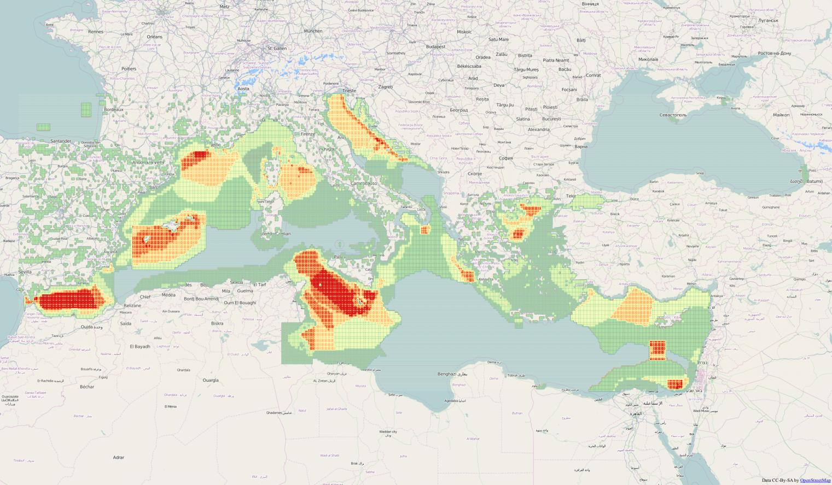
Ανάπτυξη Χαρτών Ευαισθησίας
Χάρτης ευαισθησίας: Low resolution (10X10 km)

Slide 28
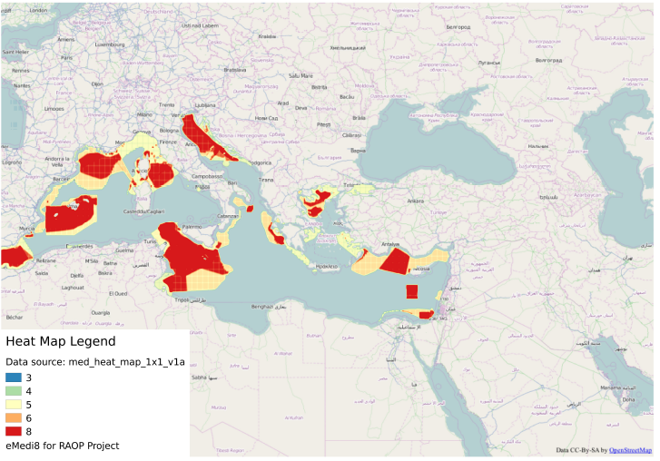
Ανάπτυξη Χαρτών Ευαισθησίας
Χάρτης ευαισθησίας: High resolution (1X1 km)

Slide 29
Ανάπτυξη Χαρτών Ευαισθησίας
Χάρτης ευαισθησίας

Slide 30
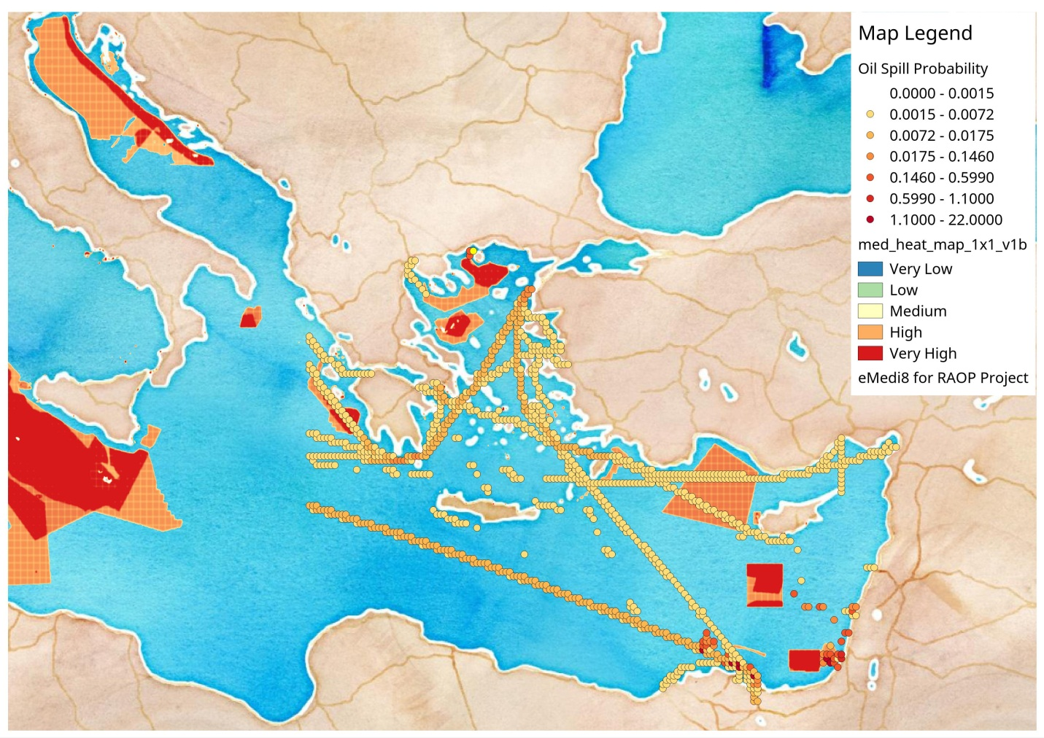
Ανάπτυξη Χαρτών Ευαισθησίας
Τυπικός χάρτης αξιολόγησης ρίσκου

Slide 31
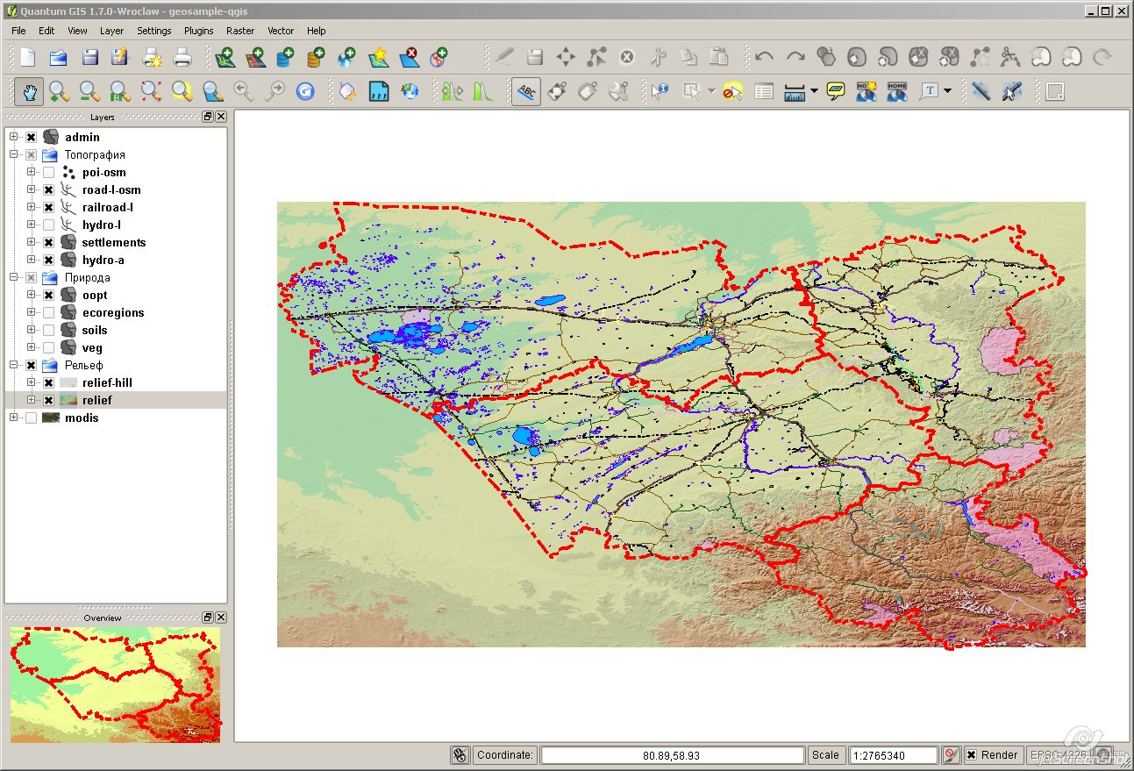
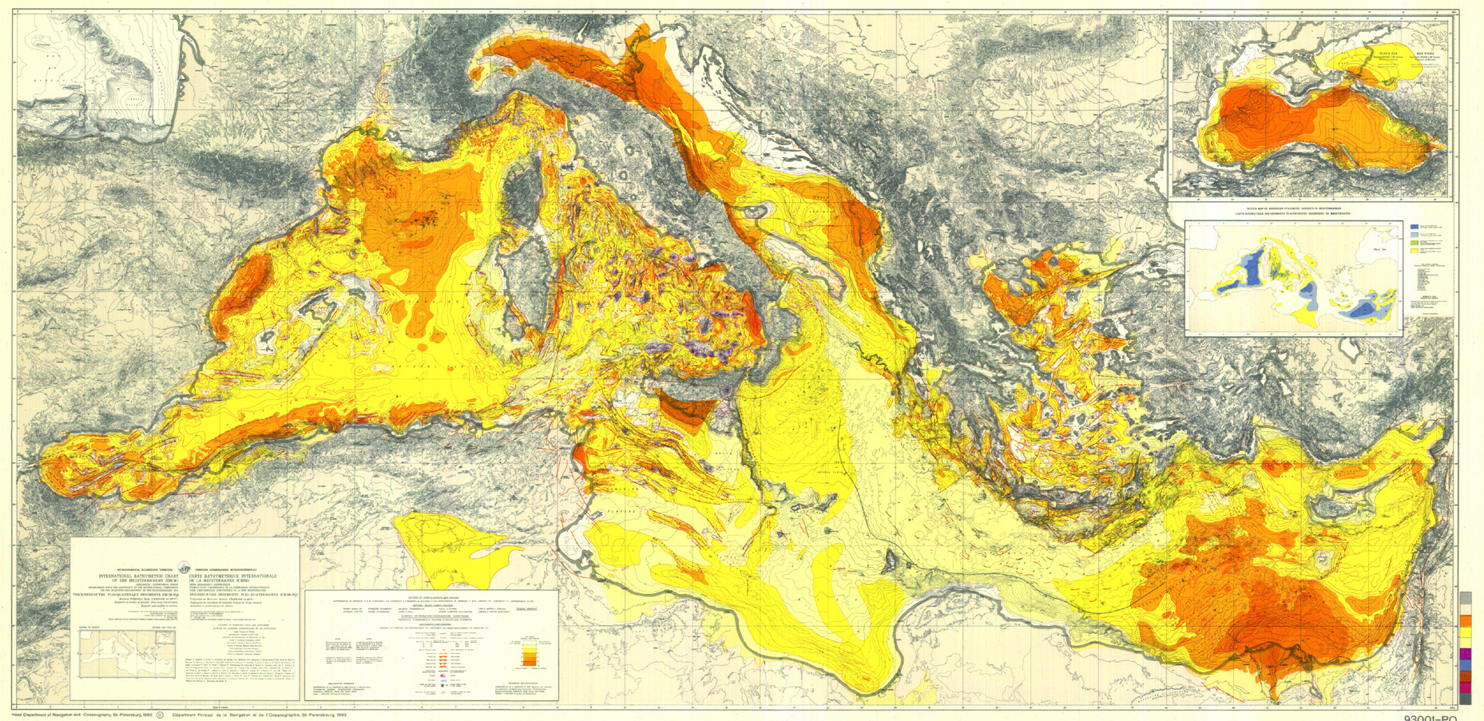
Ανάπτυξη Χαρτών Ευαισθησίας
Εξ αποστάσεως παρακολούθηση δυναμικών χαρτών μέσω εξειδικευμένου QGIS Plugin που ανέπτυξε το πρόγραμμα RAOP

Slide 32
Ανάπτυξη Χαρτών Ευαισθησίας
Ολοκληρωμένα Σχέδια Δράσης
Contingency Plan
Χάρτες ευαισθησίας
Χάρτες ανάλυσης ρίσκου
Μοντέλα πρόβλεψης κίνησης πετρελαιοκηλίδας

Slide 33
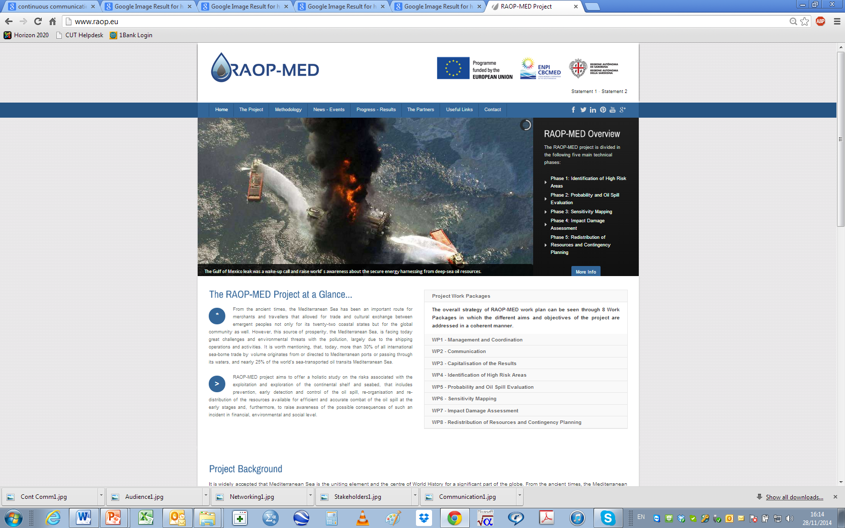
Ιστοσελίδα Προγράμματος
www.raop.eu

Slide 34

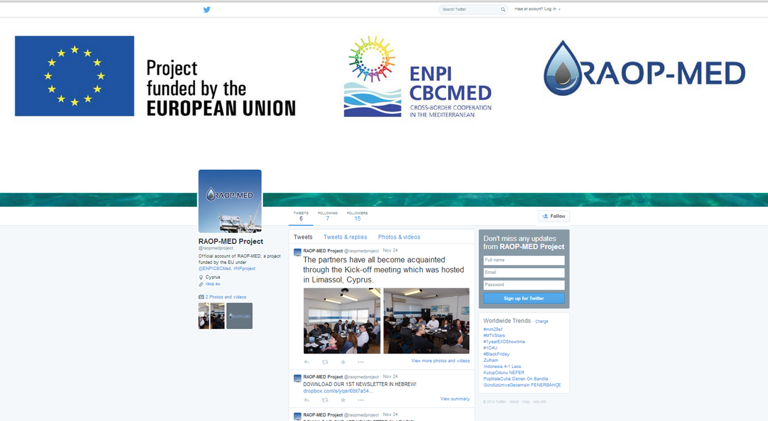
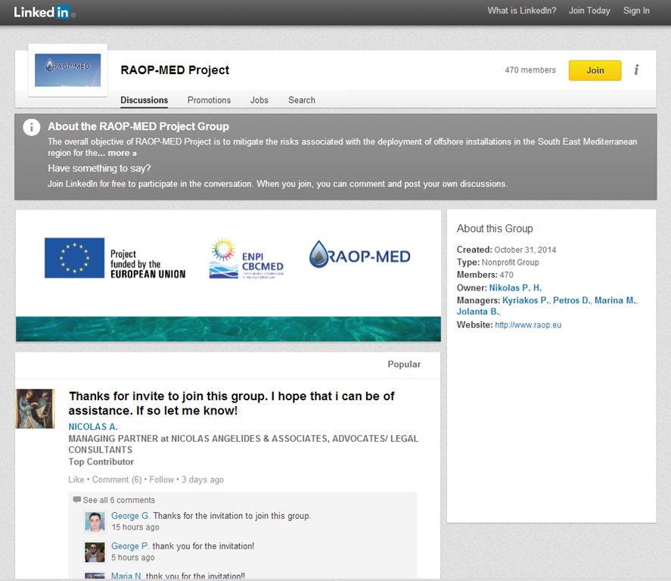
Μέσα Κοινωνικής Δικτύωσης

Slide 35
Thank you!

